Slide 1

2017시즌 타자 기록을 통해
분석한 LG 트윈스의
포스트시즌 진출 실패 이유

Slide 2

목 차
01
분석 배경
02
데이터 분석
03
Q & A

Slide 3
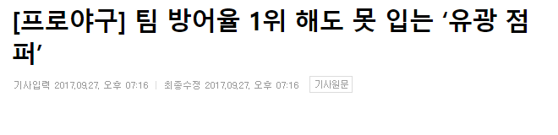
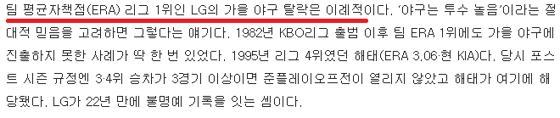
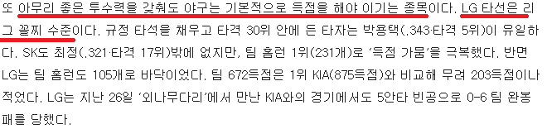
분석 배경
팀 방어율 1위 팀의 포스트 시즌 진출 실패
방어율 1위를 기록했지만
포스트시즌에 가지 못함.
결정적 원인이 투수들이
아닌 타자들에게 있다는 뜻.

Slide 4
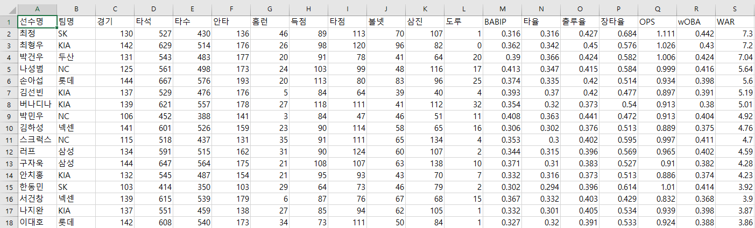
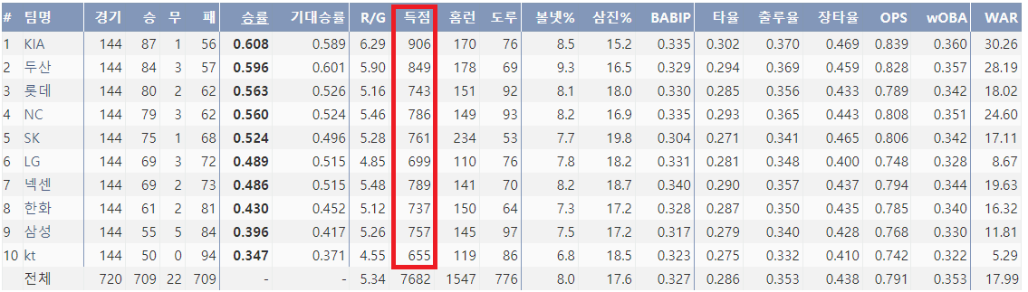
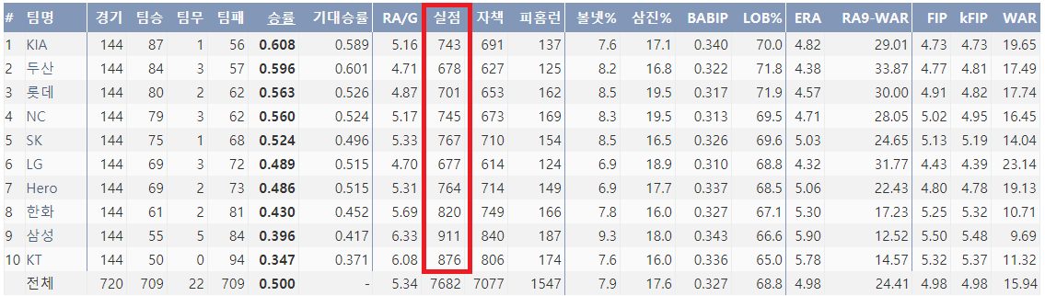
분석 배경
사용한 데이터
1) 2017시즌 타자 기록 (출처 : batter_stats_2017.csv 파일)
2) 2017시즌 팀 기록 (출처 : https://www.kbreport.com/teams/main )

Slide 5
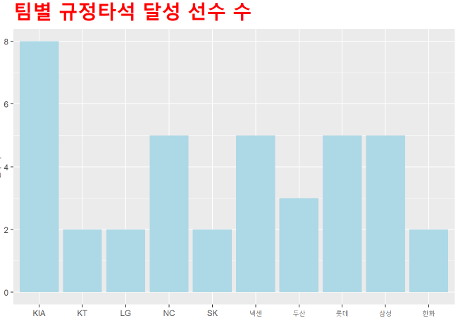
데이터 분석
1. 팀 별 규정타석 달성 타자 수 비교
규정타석 달성 선수 ↑ : 타자들의 기록이 나쁘지 않아 라인업 변동이 적다.
규정타석 달성 선수 ↓ : 부진한 타자들이 많아 라인업의 변화가 많다.
1위 KIA의 규정타석 달성 타자가
8명인데 반해, LG의 규정타석
달성 타자 수가 2명에 불과
선수 수
팀명

Slide 6
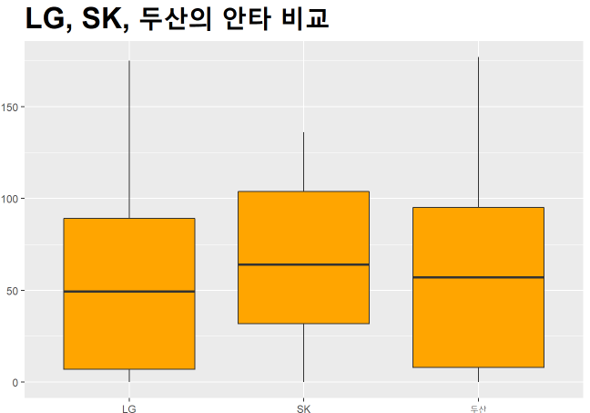
데이터 분석
2. LG, SK, 두산 타자들의 기록 비교
1) 안타 수 비교
세 팀 타자들의 안타를 비교해보면
타자들의 평균적인 안타 수는
SK가 많지만 최다 안타 선수들의
안타 수는 LG와 두산이 많은 것을
알 수 있다.
전체적으로 LG와 두산은 비슷한
분포의 그래프를 보이고 있다.
안타 수
팀 이름

Slide 7
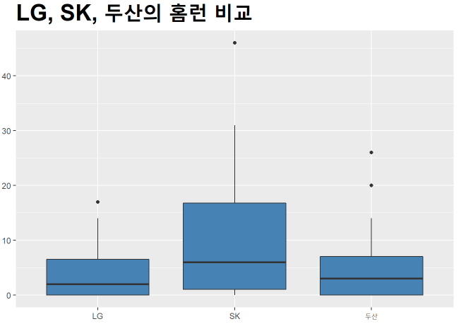
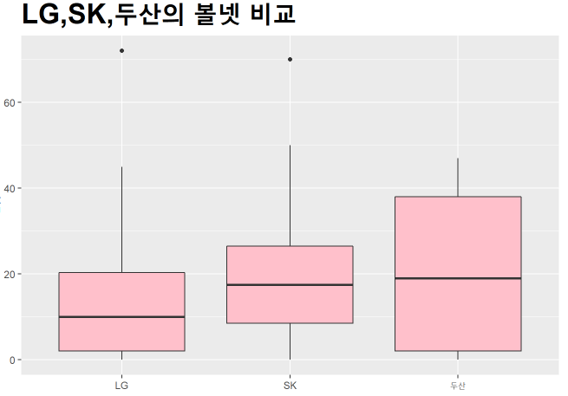
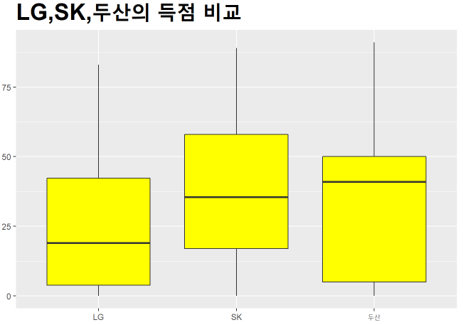
데이터 분석
2. LG, SK, 두산 타자들의 기록 비교
2) 홈런, 볼넷, 득점 비교
세 팀의 홈런, 볼넷, 득점을 비교한 결과
LG 타자들의 점수 생산성이 가장 떨어지는 것을 알 수 있다.

Slide 8
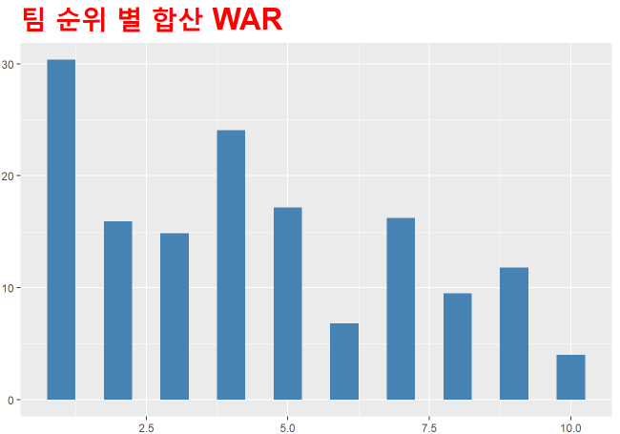
데이터 분석
3. WAR (대체선수 대비 승리 기여도) 비교
1위 KIA 선수들의 WAR 합이 30을 넘는데 비해 6위 LG 선수들의
WAR합이 신생팀이었던 10위 KT를 제외하고 최하위를 기록.
이는 타자들의 승리 기여도가 다른
팀에 비해 현저히 낮음을 의미.
WAR 합
팀 순위

Slide 9
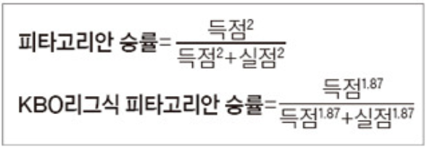
데이터 분석
4. 피타고리안 승률 비교
* 피타고리안 승률이란
피타고리안 승률은 위의 식을 통해 팀의 승률을 예측하거나 실제 승률과 비교하여 어느 팀이 득점과 실점에 비해
승리를 잘 챙겼는 지 확인 하는 데 사용된다.

Slide 10
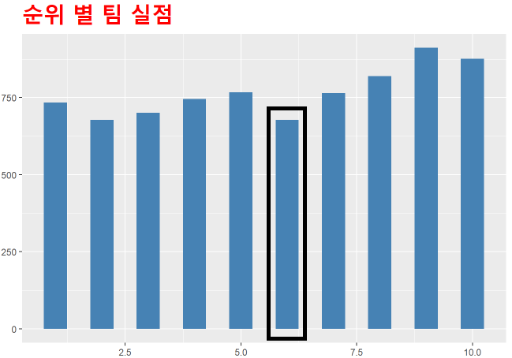
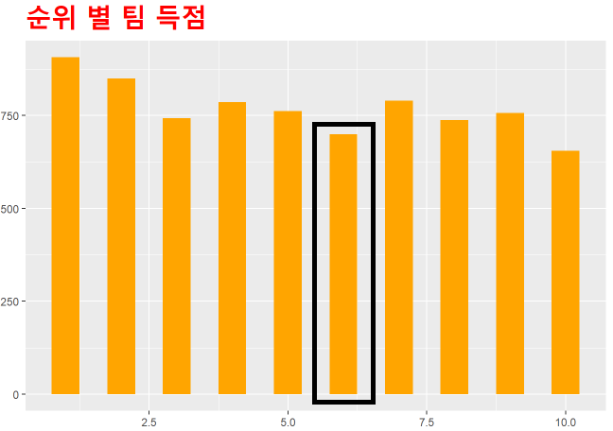
데이터 분석
4. 피타고리안 승률 비교
1) 순위 별 득점, 실점 비교
LG의 팀 방어율이 1위인 만큼 팀 실점은 10개팀 중 가장 적었지만, 팀 득점의 경우 전체 9등을 기록할 정도로 팀 득점력이 저조함.

Slide 11
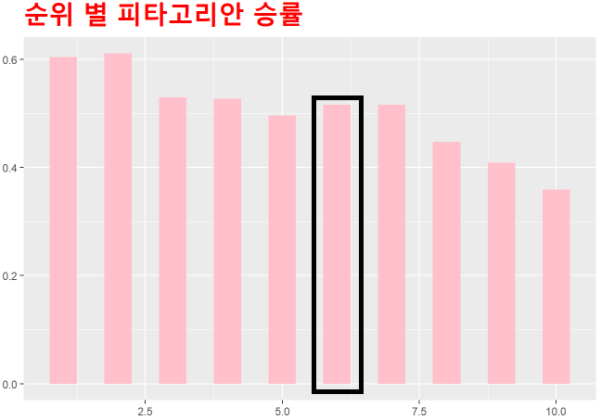
데이터 분석
4. 피타고리안 승률 비교
2) 피타고리안 승률 비교
6위 LG의 피타고리안 승률은 5위 SK의 피타고리안 승률보다 높았고,
1,2위 팀을 제외한 나머지 팀 중에서
상위권이었음에도 불구하고 순위가
높지 않았다.
이는 적은 실점을 해도 득점을 하지 못해
지는 경우가 많았다는 뜻.

Slide 12

Q & A

Slide 13
THANK YOU!!

